Slide 1
Health is Wealth - Stress und Burnout oder Lassen sich 4,2 Mia CHF Verluste vermeiden?
Dr. Samuel Rom
Vorstand Föderation Schweizer
Psychologinnen und Psychologen
FSP
Notes:
Stress und Burnout: lassen sich Milliardenverluste vermeiden?”

Slide 2
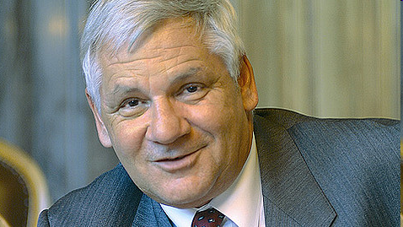
Betroffene: Miriam Meckel, Rolf Schweiger …
„Nach meinem Burn-out musste ich einen kompletten Reload meines Wertesystems und Lebenskonzepts vornehmen.“
„Schon in der September-Session plagten mich zunehmende Ängste, die mich in meiner Arbeit mehr und mehr blockierten... Teil meines Burn-out war auch eine Depression.“

Slide 3
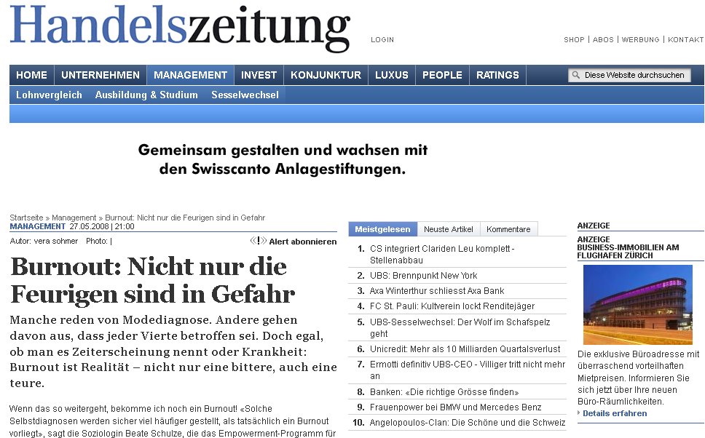
Medienthema
Burn-out ist eine Realität – eine teure!

Slide 4
Arbeitsbedingte Stressursachen (1/2)
Notes:
Studien zeigen, dass Anerkennung/Unterstützung besonders wichtig ist (Effort-Reward-Balance)
Es ist also nicht nur die Frage wichtig danach, ob eine Aufgabe bewältigbar ist, sondern vor allem auch ob es sich für mich lohnt sie zu bewältigen.

Slide 5
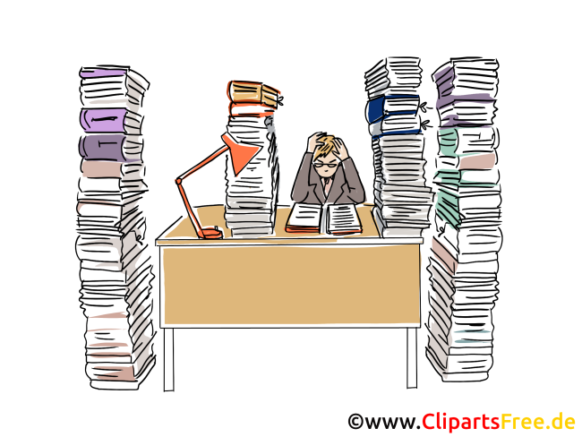
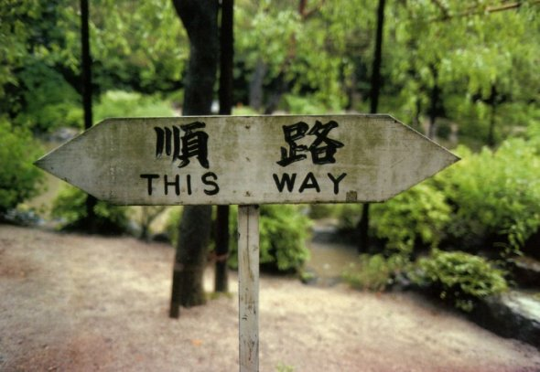
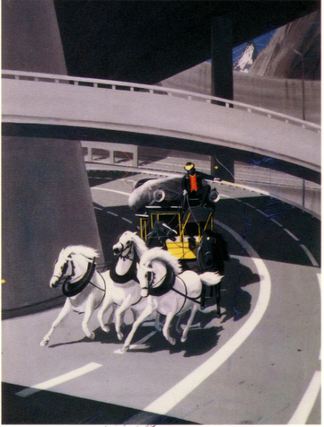
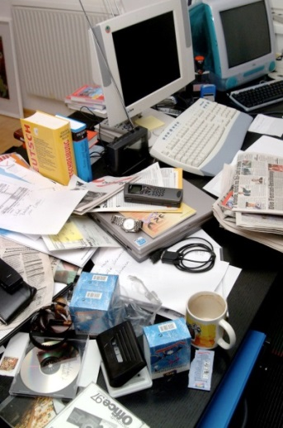
Arbeitsbedingte Stressursachen (2/2)
Klima
Organisation
Notes:
Arbeitsaufgaben
Die Arbeitsaufgaben selbst können stressfördernde Merkmale aufweisen. Diese beschränken sich nicht auf "zu viel" oder "zu schwierig". Es lohnt sich für Unternehmen, hier genauer hinzuschauen.
Die Anforderungen der Arbeitsaufgabe können je nach Gestaltung das Erleben von Stress wesentlich beeinflussen.
Die Arbeitsmenge ist permanent auch mit hohem Einsatz nicht zu bewältigen. Dauernder Zeit- oder Termindruck verhindert quantitativ und qualitativ optimale Leistungen.
Die Arbeit übersteigt mindestens in wesentlichen Anteilen die Qualifikation der ausführenden Person.
Widersprüchliche Anforderungen
Zum Beispiel Minimierung des Aufwandes bei gleichzeitiger Maximierung der Qualität.
Einseitige Anforderungen, Die Aufgabe wird beschränkt
Fehlende Variabilität der Anforderungen, Monotonie
Zu grosse geistige Anforderungen (hohe Konzentration und Aufmerksamkeit)
Zu hohe emotionale Anforderungen
durch Konfrontation mit Leid (Sozialwesen, Pflege usw.)
durch Bedrohung und Gewalt
durch hohe Verantwortung für Personen oder Ergebnisse
Zu hohe körperliche Anforderungen
durch Fehlhaltungen
Sehr schwere körperliche Arbeit, mit hohem Kraftaufwand
durch hohe Anforderungen an die Wahrnehmung (Sehen, Hören, Fühlen, Genauigkeit)
Gefährliche Arbeit (Unfallgefahr)
Arbeiten, die hohe Konzentration verlangen, weil Fehler gravierende Folgen haben können, sind enorm belastend
Illegitime Aufgaben
Aufgaben, deren Ausführung nach Auffassung der Mitarbeitenden nicht von Ihnen erwartet werden kann, nennen wir illegitim. Zwei Formen können unterschieden werden:
Als unzumutbar werden Aufgaben bezeichnet, bei denen sich die Person fragt, ob nicht jemand anders diese Aufgabe erledigen soll, weil sie nicht zu ihrer eigentlichen Berufsrolle gehört. Zum Beispiel, eine Pflegefachfrau muss zu allen Pflanzen der Patienten schauen, obwohl dies die Angehörigen tun, oder, einem Patienten dauernd das Fenster öffnen und schliessen, obwohl der Patient selbst dazu in der Lage wäre.
Als unnötig werden Aufgaben bezeichnet, bei denen die Person sich fragt, ob diese überhaupt gemacht werden müssen (z.B. Sekretärin, die Kennzahlen zweimal eingeben muss, weil die Computersysteme inkompatibel sind).
Solche Aufgaben beinhalten unterschwellig eine Respektlosigkeit gegenüber der Person, womit das Selbstwertgefühl bedroht wird. Dies führt zu Stress.
Unterforderung
Die Anforderungen sind quantitativ oder qualitativ zu gering, erzeugen Langeweile und Trägheit, anstatt Herausforderung und Motivation.
Arbeitsorganisation
Die Art und Weise, wie die Arbeit organisiert ist, beeinflusst, wie viel Aufwand und Energie zum Erledigen der Aufgaben erforderlich sind. Probleme bei der Arbeitsorganisation betreffen z.B.:
Arbeitszeiten
Lange Arbeitszeiten
Arbeit in der Freizeit (ständige Erreichbarkeit)
Ungünstige Schichtpläne, Nachtarbeit, Arbeit am Wochenende
Zahlreiche Überstunden, nicht bezogene Ferienguthaben
Starre oder stark wechselnde Arbeitszeiten
Nicht vorhersehbare Arbeitszeiten, Arbeit auf Abruf
Betriebliche Regelung oder Strukturen
Unklare Zuständigkeiten, Verantwortungen und Schnittstellen
Unklare oder widersprüchliche Aufträge (z.B. Erreichung einer hohen Kundenzufriedenheit ohne jeden Entscheidungsspielraum)
fehlende oder unrealistische Arbeitsbeschreibungen Ungeeignete Arbeitsmittel oder ungenügende Ressourcen
fehlende Regeln für das Vorgehen bei Problemen und Konflikten, keine vertrauliche Ansprechstelle
Arbeitsabläufe
Zu hohe Arbeitsteilung: Die Arbeit ist in kleine, isolierte Arbeitsschritte unterteilt, es gibt keine sinnvollen "ganzen" Arbeitsschritte.
Häufige Unterbrechungen und Störungen
Fehlende Vorhersehbarkeit und Planbarkeit der Arbeit, stark schwankende Arbeitsmenge Abhängigkeiten behindern die Erfüllung der eigenen Aufgaben
Qualifikation
Überforderung: fehlende Einführung, oberflächliche, ungenügende Anweisung, mangelnde Weiterbildung.
Unterforderung: Kompetenzen und Fertigkeit können nicht oder nur ungenügend eingesetzt werden.
Alltagsärger am Arbeitsplatz
Häufig sind es scheinbar kleine Störungen im beruflichen Alltag, die in der Summe oder auf Dauer „das Fass zum Überlaufen" bringen, z.B.:
Schlecht funktionierende Arbeitsmittel, z.B. Software
Kleinere Reibereien
Verlegte Arbeitsmittel
Verzögerte Antworten auf Anfragen an Kolleginnen, Kollegen oder Vorgesetzte
Kommunikation
Über wesentliche Belange des Unternehmens und der Arbeit (z.B. Veränderungen) wird nicht, mangelhaft, nicht rechtzeitig oder falsch informiert;
Mitarbeitende werden nicht stufengerecht in Veränderungsprozesse einbezogen und an Entwicklungen beteiligt;
Kommunikation ist ein reiner "Einwegprozess" von oben nach unten;
Echte Gespräche finden nicht statt oder sind sehr schwierig zu realisieren;
Fehlende Möglichkeit, Probleme und Konflikte zu behandeln;
Undurchsichtige Kommunikationswege.
Führung
Führungsmängel gehören zu den häufigen Stressursachen am Arbeitsplatz, z.B. mangelnde Wertschätzung, ungerechte Beurteilung und fehlende Rückendeckung bei Auseinandersetzungen.
Arbeitsumgebung
Äussere Faktoren, die den Arbeitsplatz prägen, können ebenfalls zu Stress beitragen.
Äussere Einflüsse wie Lärm, Gerüche, Durchzug, Kälte, Hitze, ungünstige Lichtverhältnisse (Blendung, Spiegelungen) wirken belastend, weil dadurch ein Mehraufwand zum Ausführen der Arbeit erforderlich ist.
Ungünstige ergonomische Gestaltung des Arbeitsplatzes, enge oder hohe Belegungsdichte.

Slide 6
Stress-Signale
Körperlich, z.B. Schwitzen, Kopfschmerzen, Magen-Darmprobleme
Schlafstörungen
Psychische/Emotional, z.B. Ungeduld, Wut, Unruhe
Geistig, z.B. Konzentrationsprobleme
Verhalten, z.B. sozialer Rückzug
Mögliche Folgen:
Erkrankungen, z.B. Depression oder Burnout
Notes:
Körperliche Stress-Signale:
Kopfschmerzen, Vermehrtes Schwitzen an Achseln, Händen, Kopf und Rumpf (ohne körperliche Anstrengung), Trockene Kehle oder Mund, Beeinträchtigte Wahrnehmungsfähigkeiten (Sehen oder Hören), Generelle Müdigkeit, Rasche Erschöpfung, Schlafstörungen, Magenschmerzen, Verdauungsprobleme
Atemprobleme, Erhöhter Puls, Herzklopfen, Herzstechen, Kreislaufprobleme, Schwindel
Durchblutungsstörungen, kalte Hände oder Füsse, Sexuelle Störungen, Generelle Zunahme von gesundheitlichen Problemen und Krankheiten aller Art
Psychische, emotionale Stress-Signale
Generelle Unzufriedenheit, Nervosität, Gereiztheit, Ungeduld, Überempfindlichkeit, Wut, Agressivität, Pessimismus, Niedergeschlagenheit, depressive Verstimmung
Gefühl der Überforderung, Selbstzweifel, Gefühl der Hilflosigkeit
Geistige Stress-Signale
Konzentrationsschwierigkeiten, abschweifende Gedanken, Vergesslichkeit, Entscheidungsschwierigkeiten, kurzfristige oder eingeschränkte Perspektive, fehlende längerfristige Planung
Mühe mit Neuem
Stress-Signale im Verhalten
Gestörte Kommunikation, Spannungen, Streit, Mobbing, Generelles Misstrauen, Neid, Eifersucht, abnehmende Teamfähigkeit, sozialer Rückzug, Häufung von Missgeschicken, Häufung von Unfällen
Leistungsabfall, Verzicht auf Pausen, Arbeit in der Freizeit, Workaholismus, Präsentismus, Ungesunde Ernährung, Bewegungsmangel, Vermehrtes Suchtverhalten (Alkohol, Nikotin, Drogen)
Kleindiebstähle, Vandalismus, Innere Kündigung, Dienst nach Vorschrift, Erhöhte Krankheits- und Abwesenheitsrate, Fluktuation

Slide 7
Kosten von Stress: SECO-Studien
volkswirtschaftliche Kosten arbeitsbedingter Gesundheitsstörungen: mind. 8 Milliarden Fr.
Ca. die Hälfte davon ist stressbedingt: 4,2 Mia Fr.
Kosten pro Kopf:
Gestresste 4‘300.—
Nicht-Gestresste 640.--
Notes:
Diejenigen, die sich bewusst sind, dass sie stark unter Stress leiden und diesen Stress
nicht bewältigen können (12% der Befragten), verursachen pro Kopf die grössten Kosten
(4'300 Fr. pro Kopf, 23% der Gesamtkosten).
Die grosse Gruppe der Erwerbstätigen, die angeben, mit ihrem Stress gut umgehen zu
können und deshalb keine Gesundheitsprobleme zu haben (70% der Befragten), verursachen
beinahe drei Viertel der gesamten Kosten (2‘340 Fr. pro Kopf, 72% der Gesamtkosten). Im Vergleich dazu liegen die Kosten der Gruppe der Nichtgestressten (18% der Befragten) bei 640 Fr./pro Kopf oder 5% der Gesamtsumme.
6. Die finanziellen Kosten von Stress betragen für die erwerbstätige Bevölkerung ca. 4,2
Milliarden Fr. oder ca. 1,2% des BIP (Medizinische Kosten: 1,4 Milliarden Fr., Selbstmedikation
gegen Stress: 348 Millionen Fr. und Kosten im Zusammenhang mit Fehlzeiten
und Produktionsausfall: 2,4 Milliarden Fr.)
7. Zählt man zu den direkt dem Stress angelasteten Kosten noch diejenigen für Arbeitsunfälle
und Berufskrankheiten hinzu, so belaufen sich die volkswirtschaftlichen Kosten
arbeitsbedingter Gesundheitsstörungen auf mind. 8 Milliarden Fr., oder ca. 2,3% des BIP.

Slide 8
Stress nimmt weiter zu
Seco 2011

Slide 9
Psyche als Thema ist erkannt
Gesundheit 2020
Dialog Nationale Gesundheitspolitik
Gesundheits-förderung Schweiz
Netzwerk Psychische Gesundheit
Notes:
BAG, GDK, Gesundheitsförderung Schweiz

Slide 10
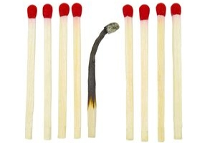
Stressfolge-Erkrankung: Burnout
Burnout hat keine eindeutigen diagnostischen Kriterien (am ehesten Depression), kommt aber einher mit:
Emotionaler Erschöpfung
Zynismus oder Distanzierung
Gefühl, trotz grosser Anstrengung immer weniger zu leisten
Kein Vertrauen in eigene Fähigkeiten
Notes:
Emotionale Erschöpfung
gilt als zentrales Merkmal. Es bezieht sich auf das Gefühl, emotional, körperlich und geistig erschöpft und entkräftet zu sein. Die Betroffenen fühlen sich ausgelaugt.
Zynismus oder Distanzierung
bedeutet eine gleichgültige, distanzierte Einstellung gegenüber der Arbeit (Kunden, Patienten, Arbeitsaufgabe u.a.).
Reduzierte persönliche Leistungsfähigkeit beschreibt das Gefühl, trotz grosser Anstrengung immer weniger zu leisten. Das Vertrauen in die eigenen Fähigkeiten schwindet.

Slide 11
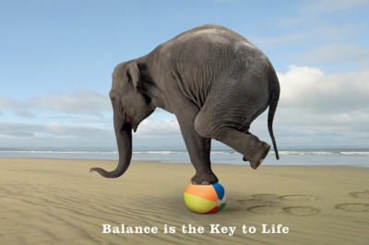
Prävention individuell
Work-life Balance, Ausgleich
Sinn und Freude (auch) an der Arbeit erhalten
sich persönlich
entwickeln
sich für andere
engagieren
Notes:
Perfektionismus bekämpfen, Paretto-Regel!

Slide 12
Prävention im Unternehmen
Wertschätzendes Klima
Transparente, verständliche Führung, eindeutige Anweisungen
Selber steuerbare Arbeit
Klare Unternehmens-
organisation,
Kompetente, zugewandte
Vorgesetze

Slide 13
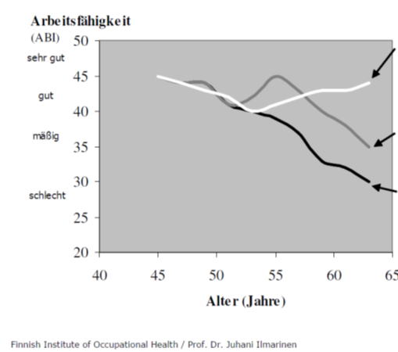
Es braucht Engagement von Beiden:
Individuelle Gesundheitsförderung + verbessertes Führungsverhalten
nur individuelle Gesundheitsförderung
Keine Massnahmen

Slide 14
Wenn es dennoch zu Burnout kommt
Unternehmen:
Individuum:
Aktives Absenzen- management, Interesse zeigen
Mögliche Betroffene ansprechen, Scham abbauen
Arbeitsplatz sicherstellen
Offenheit für betriebliche Veränderungen signalisieren
Fachgerechte Behandlung initiieren: Hausärztin, Psychologin
rasch handeln
Scham überwinden: Gespräche mit Vertrauenspersonen suchen
Hausarzt oder Psychologen aufsuchen
„Frapper vite et fort“ – nicht lange warten
Ambulante und gegebenenfalls stationäre Behandlung aufsuchen
Psychologische/psychiatrische/psychotherapeutische Behandlung hilft!
rasch handeln

Slide 15
Behandlungsergebnisse Nachhaltiger Behandlungserfolg
Zufriedenheit mit Gesundheit
Körperliche Symptome
Psychische Symptome

Slide 16
Versorgungsproblem: Zugang zur Behandlung erschwert
Zuwenig Psychiater-Kapazitäten – lange Wartezeiten
Psychiater zu viel patientenfremde Arbeiten
Kein Einbezug der selbständigen Psychotherapie durch Psychologen in Grundversicherung
(obwohl seit Einführung KVG versprochen)
Stadt-Land Unterschied gross
Ungenügende finanzielle Ressourcen

Slide 17
Dramatischer Psychiater-Mangel
Durchschnittsalter der PsychiaterInnen heute bei 55 Jahren
55,6 Prozent der PsychiaterInnen sind im Ausland ausgebildet
Rang 1 von allen ÄrztInnen!
In 7 Jahren fehlen 1000 PsychiaterInnen von 3379 = 29,6%
Notes:
Psychopharmakologie überhaupt somatische Fragestellungen aber besonders: Führung und Kenntnisse zu Spital- und Gesundheitswesen

Slide 18
2 aktuelle Studien des BAG:
Zugang zu Psychotherapie für Kinder + Jugendliche stark erschwert
Zugang für Bevölkerung auf dem Land mangelhaft
Ausgaben für Psychische Krankheiten in der Schweiz bei 9%, D 13%, OECD 20%

Slide 19
Direkte Kosten (zu) tief - Volkswirtschaftlicher Schaden
3. Rang
Letzter Rang (7.)

Slide 20
Bevölkerung: Mehr investieren in

Slide 21
Es gibt Fachleute
PsychologInnen mit Zusatzausbildung in Psychotherapie gemäss PsyGe
Keine Bezahlung aus Grundversicherung ausser wenn bei Arzt angestellt: „delegierte Psychotherapie“ - unattraktiv
Delegieren ablösen durch Anordnungsmodell

Slide 22
Anordnungsmodell
Gut ausgebildete psychologische Psychotherpeuten behandeln Patienten eigenverantwortlich nach ärztl. Anordnung für beschränkte Anzahl Therapiestunden
Fachleute, Krankenkassen sind für Anordnungsmodell
BAG erarbeitet Lösung, geplant auf Herbst 2015, zugesagt auf 2016, neu versprochen auf Frühjahr 2017 …
Psychologen erarbeiten Grundlagen, Patienten müssen warten

Slide 23
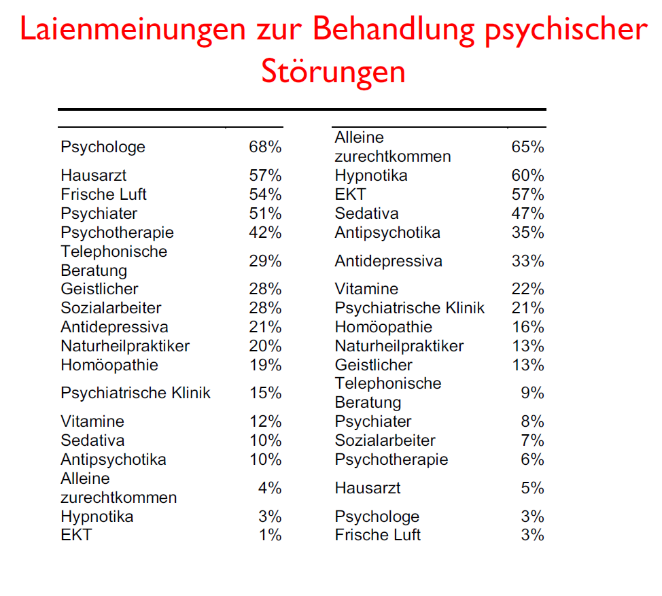
Hilft am meisten
Hilft am wenigsten

Slide 24
Take home
Stress und Burnout weit verbreitet, Tendenz steigend
Stress und Burnout sind teuer
Prävention und Intervention sowohl beim Individuum als auch bei Arbeitsorganisation
Zugang deutlich erschwert
Zugangshürde durch Zulassung der psychologischen Psychotherapeuten mindern: Anordnungsmodell
Finanziell machbar – Bevölkerung trägt mit
4,3 Mia Stresskosten lassen sich nur mit Investitionen senken – es lohnt sich!
Therapie nützt (auch Männern)

Slide 25
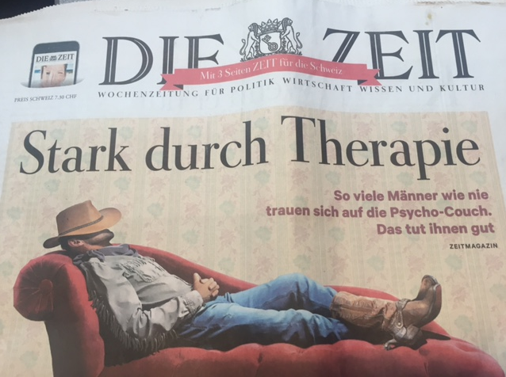
Danke für die Aufmerksamkeit!

Slide 27
Quellen und weiterführende Infos
www.stressnostress.ch
SECO Stress-Studie, 2010: https://www.seco.admin.ch/seco/de/home/Publikationen_Dienstleistungen/Publikationen_und_Formulare/Arbeit/Arbeitsbedingungen/Studien_und_Berichte/stressstudie-2010--stress-bei-schweizer-erwerbstaetigen---zusamm.html
http://kmu-vital.ch/default2.asp?cat=-1
https://www.wie-gehts-dir.ch/hilfe-finden-und-geben/anderen-helfen/
SECO Broschüren zu psychosozialer Risiken am Arbeitsplatz: https://www.seco.admin.ch/seco/de/home/Arbeit/Arbeitsbedingungen/gesundheitsschutz-am-arbeitsplatz/Psychosoziale-Risiken-am-Arbeitsplatz/Stress-Burnout/Publikationen-SECO.html
Van Vegchel, N., de Jonge, J., Bakker, A., & Schaufeli, W. (2002). Testing global and specific indicators of rewards in the EffortReward Imbalance Model: Does it make any difference?. European Journal of Work and Organizational Psychology, 11, 403-421.

